Slide 1

Howling
지도교수 김경철
2016184002 고희정
2016184017 박하연
2016182032 이혜리

Slide 2
0
CONTENTS
1. 게임 개요
5. 향후 계획
2. 조작 방법
6. 깃허브 사용량
3. 개발 내용
7. 출처
4. 문제점
8. 데모 시연

Slide 3
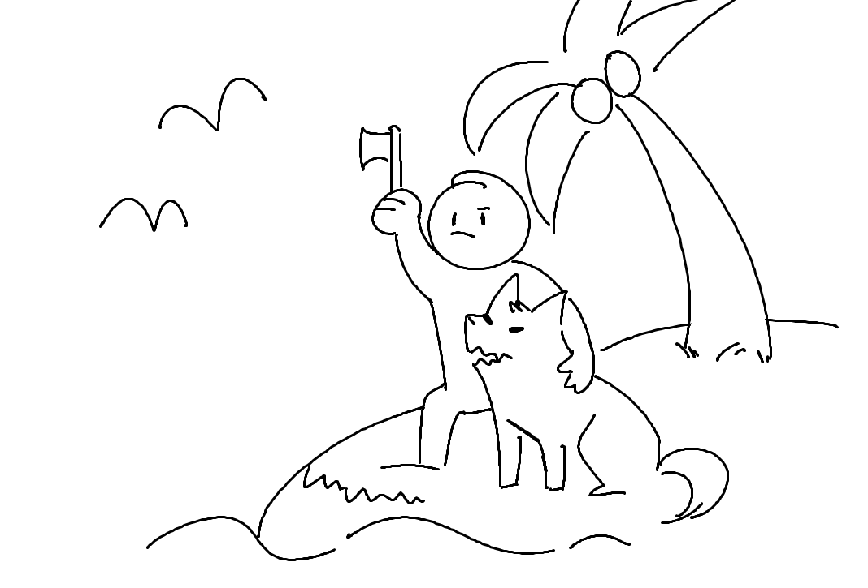





게임 개요
싱글 플레이
1인칭 시점
생존 육성 장르
Unity ML-Agents
늑대 NPC
늑대를 길들여 무인도에서 함께 살아남는 이야기

Slide 4


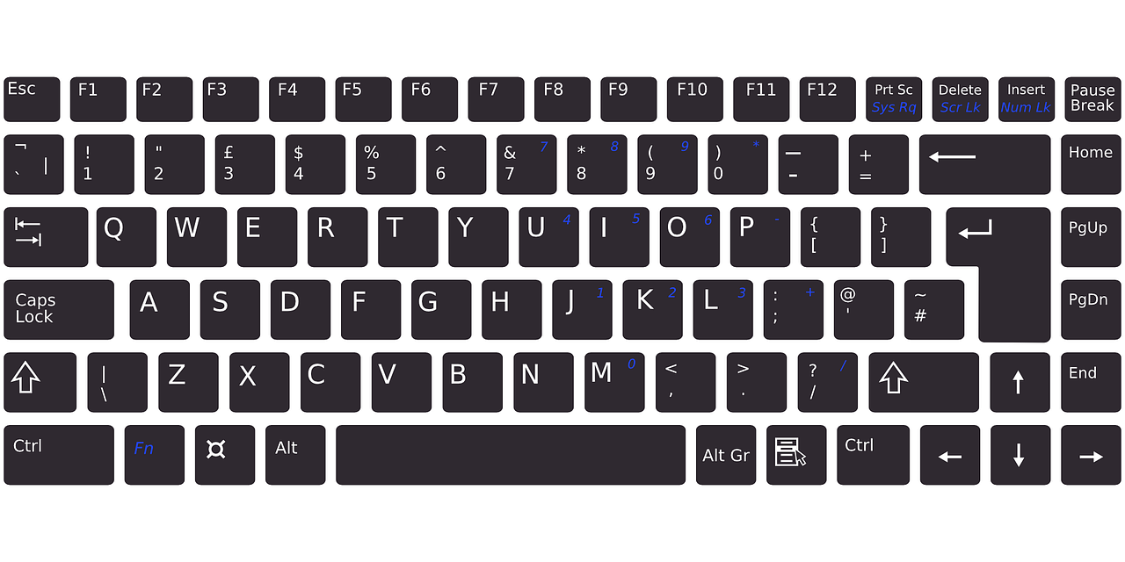
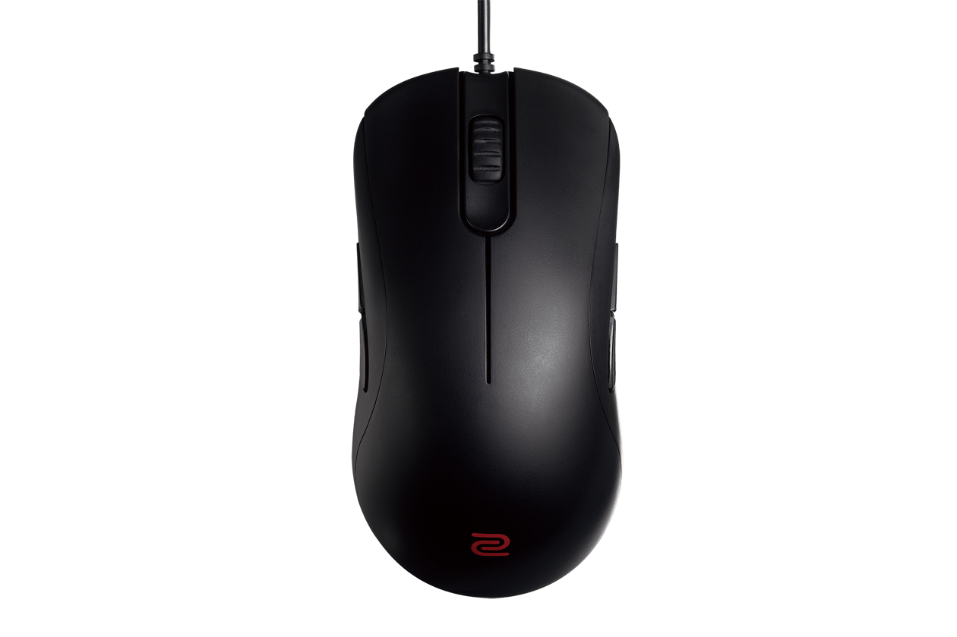
조작 방법
마우스 회전:
시야 조종
WASD키
: 이동
I키
: 인벤토리 열기
E키: 아이템 줍기
마우스 좌 클릭
: 도구 휘두르기 / 공격
/ 인벤토리 Drag&Drop
Shift키
: 달리기
마우스 우 클릭
: 아이템 사용

Slide 5
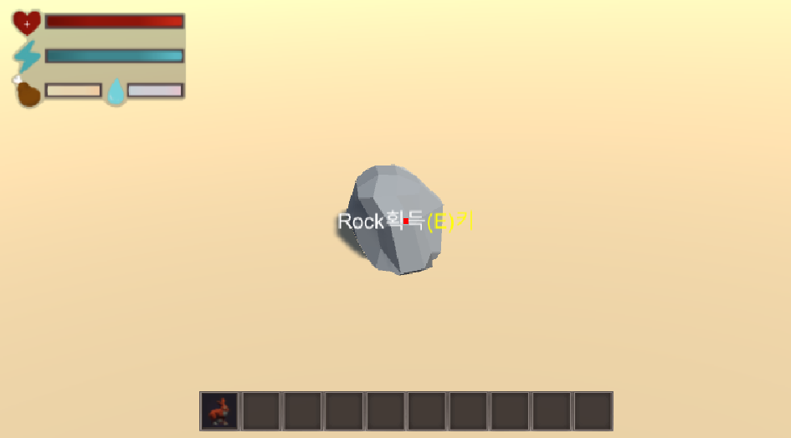
개발 내용
게임 플레이: 생존
채집 - 아이템 줍기 됨 주운 건 인벤토리에서 확인
사냥 - 공격 됨
플레이어 Status UI 및 조작
인벤토리
아이템 (종류, 픽업)
적 NPC (공격형)
맵 제작 및 환경? 오브젝트? 배치
모델링, 리깅 및 애니메이션

Slide 6
역할 분담
고희정
박하연
이혜리
기획
적 NPC 구현
UI 제작
캐릭터 모델링 및 리깅
맵 제작
아이템 구현
애니메이션
프레임워크 제작
조작 및 유저상태 구현
오브젝트 모델링 및 리깅
ML-Agents 공부 및 구현

Slide 7
문제점 – 이전 개발 일정
 |  | 1월 | 2월 | 3월 | 4월 | 5월 | 6월 | 7월 | 8월
머신 러닝 공부
기획
리소스 제작 | 모델링
 | 리깅
 | 애니메이션
게임 제작 | 프레임워크
 | 유저 조작
 | 맵
 | 적 NPC
 | 아이템
ML-Agents 구현
UI 구현
Bug Fix

Slide 8
문제점 – 개발 일정 수정 사항
 |  | 1월 | 2월 | 3월 | 4월 | 5월 | 6월 | 7월 | 8월
머신 러닝 공부
기획
유니티 공부
리소스 제작 | 모델링
 | 리깅
 | 애니메이션
게임 제작 | 프레임워크
 | 유저 조작
 | 맵
 | 적 NPC
 | 아이템
ML-Agents 구현
UI 구현
Bug Fix

Slide 9
문제점 - 분석
Unity 경험 전무
리깅 및 애니메이션
Unity 학습하는데 시간이 소요되어 전체 개발일정 지연
걍 어려워요.. 그냥. . 너무.. 어려워요 ….
ML-Agents
너무 늦게 시작함..
걍 어려움..

Slide 10
향후 계획
아이템 - 조합
리깅 및 애니메이션
아이템 조합 기능
조합창 UI
???
적 NPC
ML-Agents
도망형, 보스 등 종류 추가
상태 및 환경 추가
하이퍼 파라미터, 리워드 조정

Slide 11
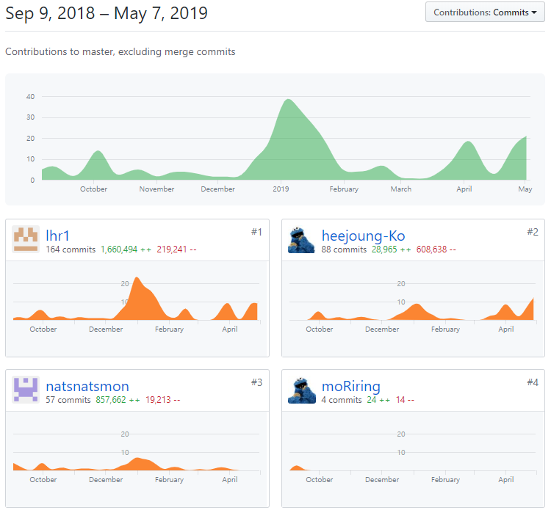
깃허브 사용량
Notes:
9일 깃허브로 수정 필요쓰

Slide 12
출처
출처 써야할 게 있다면 쓰기..

Slide 13
데모 시연

Slide 14
감사합니다

Slide 15
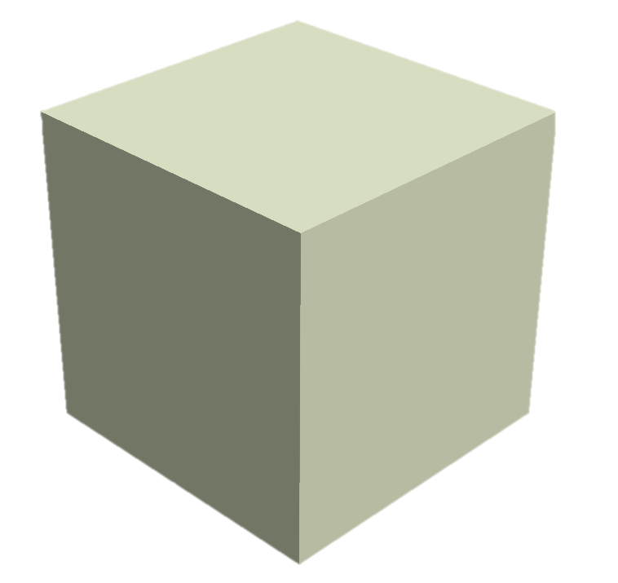
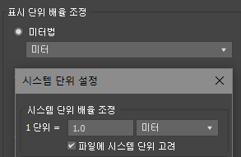
단위 및 주요 오브젝트 설정
맵
7km X 7km (7000Unit X 7000Unit)
플레이어 캐릭터
키 : 180cm (1.8Unit)
몸무게 : 70kg
늑대
몸통 길이 : 150cm, 꼬리 포함 200cm (1.5Unit, 2Unit)
어깨 높이 : 80cm (0.8Unit)
머리 크기 : 30cm (0.3Unit)
몸무게 : 45kg
1Unit = 1m (100cm)

Slide 16
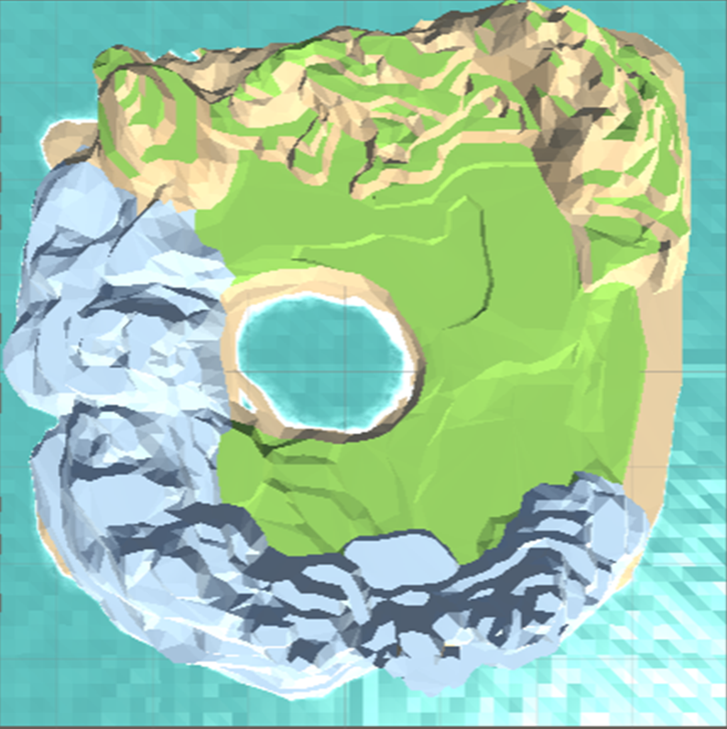



맵 (무인도)
누군가 살았던 흔적이 있지만, 현재는 사람이 없다.
가끔 해변가에 무언가 떠밀려온다.
난파위치 근처엔 주인 없는 집과 늑대 한 마리가 있다.
난파위치 반대편 끝에는 보스의 집이 있다.
Notes:
더 포레스트 지도 - https://t1.daumcdn.net/cfile/tistory/99248B505B05440D10

Slide 17
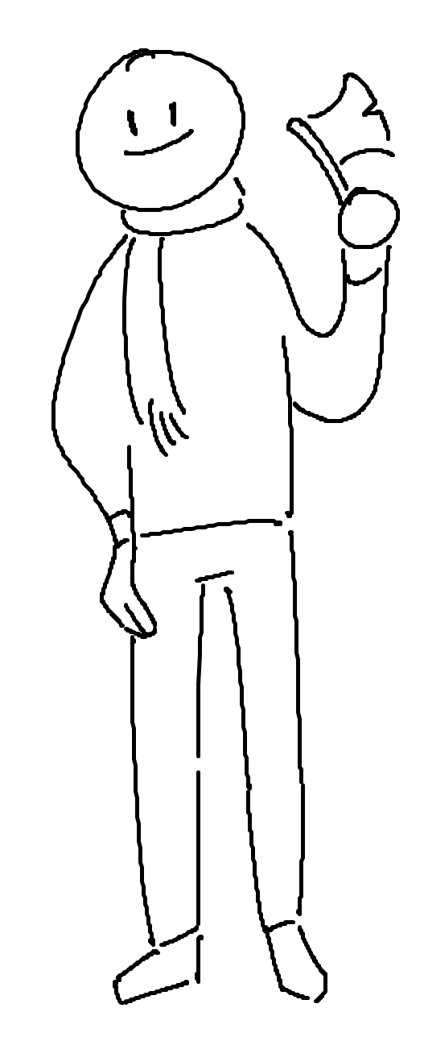
플레이어 캐릭터
스테이터스
- 체력 / 스테미너 / 허기 / 갈증
속도
기본 속도: 5m/s (빠른 걸음)
뛰는 속도: 10m/s (스테미너 소비)
180cm
(=1.8Unit)
스토리
여행을 가던 중 배가 난파되어 무인도에 떠내려 왔다.
올지 모를 구조를 기다리며 무인도에서 자급자족 생활을 시작하는데…
가능 행동
걷기 / 뛰기
도구 휘두르기 / 아이템 줍기
먹기 / 마시기
늑대와의 교감행동
70kg

Slide 18
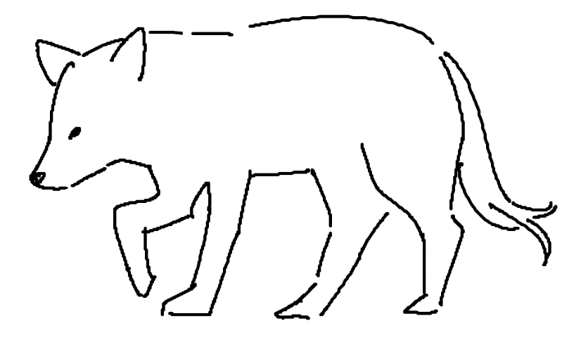
늑대 (협력 NPC)
스테이터스
- 체력 / 허기 / 친밀도
속도
기본 속도: 7m/s
뛰는 속도: 15m/s
45kg
머리 30cm
(=0.3Unit)
스토리
주인이 떠난 후 혼자서 집을 지키며 오매불망 기다리고 있던 중
낯선 사람이 주인과 나의 집에 침입하게 되는데…
몸통 (높이) 80cm
(=0.8Unit)
가능 행동
걷기 / 뛰기
울기 / 위협하기 / 공격하기
먹기 / 앉기 / 엎드리기 / 늘어져 있기
인간과의 교감행동
몸통 (가로)150cm
(=1.5Unit)

Slide 19
상호작용
인간 -> 늑대
늑대 -> 인간
쓰다듬기
칭찬하기
먹이주기
혼내기
물기 (플레이어 체력 감소)
핥기
선물주기
부비적대기

Slide 20
적 NPC 종류
사슴
토끼
몸통: 120cm
속도: 13m/s
몸통: 40cm
속도: 20m/s
여우
호랑이
곰 (보스)
몸통: 80cm
속도: 13m/s
몸통: 180cm
속도: 16m/s
몸통: 270cm
속도: 13m/s
모든 적 NPC의 걷는 속도는 6~8m/s이고 유동성 있게 움직인다.

